Slide 1
Inkoop
Vast/Variabel Onderhoud
Perceel 5
Zaaknummer 31207456
Rijksrederij Exploitatie

Slide 2
Agenda
Welkomstwoord
Project en scope
Wat is nieuw/anders
Pauze
Integrale veiligheid
Beoordelen BPKV met M.A.R.K.
Aandachtpunten inschrijving
Tijdspad aanbestedingsprocedure
Vragen stellen en inschrijven via TenderNed
Afsluiting

Slide 3
Project
1 perceel
Het doel is continueren van het onderhoud waardoor een beschikbaarheid per vaartuig van minimaal 46 weken per jaar wordt gewaarborgd
Het aangaan van een wederzijds leerproces op technisch en contractueel gebied (leerruimte)
  (Asset)Data op orde
  Opstellen (risico gestuurde) instandhoudingsplannen
  Toepassen risicogestuurde onderhoudsmethodiek
Contractduur:
  periode van 30 maanden, ingaande op 1 februari 2026 en eindigende op 30 juni 2028 .

Slide 4
Scope
Vast preventief onderhoud (instandhouding):
  Onderscheid wordt gemaakt in onderhoud dat jaarlijks wordt uitgevoerd (type A), 2 ½ jaarlijks (type B) en 5 jaarlijks (type C).
Variabel onderhoud:
  Correctief onderhoud (storingen en schades)
  Preventief Onderhoud (vervolgwerk uit voorinspecties en inspecties werfbeurt)
  “Functionele Aanpassingen”
  Het overzicht van het uit te voeren variabele maatregelen zal als bijlage bij het contract worden gevoegd (bijlage 13 benoemde activiteiten)
Services:
  Instandhouding storingswachtdienst;
  Analyseren storingsgegevens middels Pareto;
  Registratie van door de werf uitgevoerd onderhoud in Onderhouds Management Systeem MARAD.
  Inhuur/lease vervangende vaartuigen, bijboten en RHIBS ingeval einde service/levensduur/onderhoud of uitval.

Slide 5
Wat is nieuw/anders
Meer nadruk op “control buiten” en “communicatie van buiten naar binnen”
1 werfbeurt, 1 opdracht
PDCA cyclus
Opzet contract
Benoemde activiteiten/variabel onderhoud
Offertevorming
Rapportages en proactief voorstellen doen
Meer nadruk op ….. Zie volgende sheet..
Gezamenlijk leertraject met opdrachtgever, Leerruimte R-IHP
Cybersecurity VTW n.t.b.

Slide 6
Control
2.4.1 Opstellen Voortgangsrapportage
3.2 Planningsmanagement
3.3.3 Betaling benoemde activiteiten
3.4 Risicomanagement
3.6 Configuratiemanagement
5.3.1 Controles vaartuigen
5.4.3 Informatievoorziening storingen
5.5 Uitvoeren variabel onderhoud

Slide 7
1 werfbeurt 1 opdracht
Wensen/Eisen
Haalbaarheid
Initiatie
Definitie
Baseline document= Dok Dossier
Bijstelling Initiatie
Resultaat
B.13/Globale scope
Raakvlakken
Uitgangspunten
Richt prijs
Overleg (VA320)
Overzicht scope
Uit te voeren werk
Risico’s
Planning
(VA310) Aanbieding
Voorinspectie 16 weken (VO170)
Advies (VO171)
B.14
Toestandsbepaling
Risico’s
Vaste €€€€
Contractopname (VA321)
GO/NO GO
Ander scope is aparte opdracht
Stelpost vervalt->Excel werf
Interactie

Slide 8
TM

Slide 9
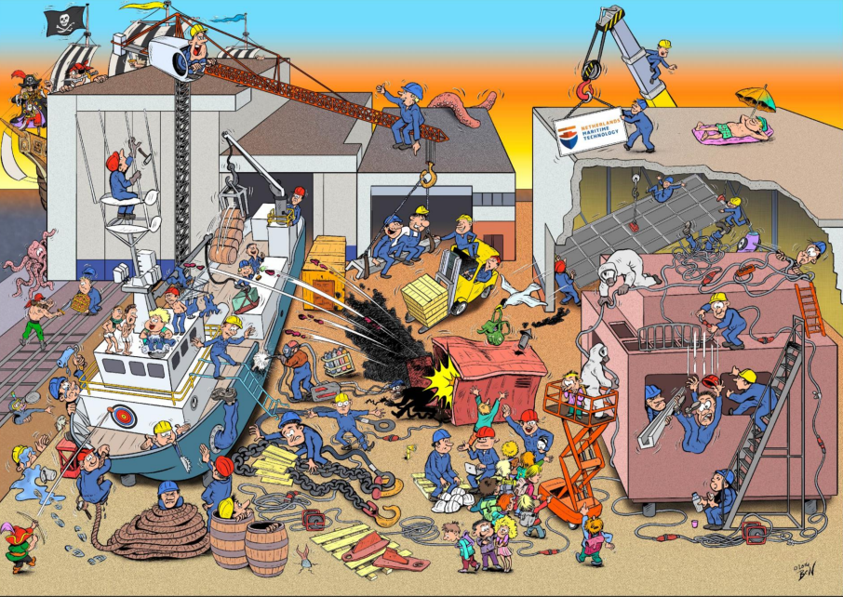
Integrale veiligheid

Slide 10
Rol van RWS als OG vanuit Arbo wetgeving
RWS heeft als Opdrachtgever de verplichting om toe te zien dat de risico’s gewaarborgd zijn bij de uitvoering van de door ON uit te voeren werkzaamheden

Slide 11
Rol van ON vanuit Arbo wetgeving
Iedere Werkgever heeft een zorgplicht voor zijn eigen werknemers en de onderaannemers waarop hij toezicht houdt
Iedere Opdrachtnemer heeft de zorgplicht om invulling te geven aan de risico’s aangegeven door OG op V&G gebied en op de risico’s van de assets

Slide 12
Gewenste situatie:
Inzicht in de risico’s en beheersmaatregelen tijdens werkzaamheden op schepen tijdens onderhoudsbeurt
  Rol OG oppakken
  ON wettelijk taak als V&G Coördinator oppakken
Een specifiek project V&G plan per werfbeurt per schip
Uniforme benadering alle scheepswerven

Slide 13
Hoe zien wij dat als RWS
Toetsing van de algemene status en invulling documentatie en procedures omtrent waarborgen veiligheid op de werf inclusief die van bezoekers en onderaannemers
Fysieke rondgang op de werf om te toetsen of de procedures m.b.t. veilig werken in de praktijk worden toegepast. Voornamelijk arbeidsveiligheid door middel van een Safety Walk
Uitkomsten van beide toetsingen worden besproken en de risico’s bepaald en gerapporteerd
Risico’s worden opgenomen in project V&G plan
NB: de twee toetsingen zijn eenmalig aan het begin van het contract en voor aanvang eerste werfbeurt

Slide 14
Wat moet een ON minimaal aanleveren?
Algemeen:
Werf informatie, project gegevens / scope en of toepassingsgebied
V&G beleid
Beschrijving van taken, verantwoordelijkheden, bevoegdheden, toezicht
Hoe voorlichting, instructie en onderricht is geregeld
Veiligwerk vergunning systeem
Management interface: opdrachtgever/ opdrachtnemer/ subcontractors interface (organogram)
Overlegstructuur
Rapportages (maandelijks VGM overzicht, incidenten).
Keuringen
Noodprocedures

Slide 15
Wat moet een ON minimaal aanleveren?
Risico Management:
Goedgekeurde, getoetste en actuele RI&E inclusief een Plan Van Aanpak en V&G Plan
Specifieke project RI&E toegepast op de werkzaamheden op de schepen van RWS
  Input:
    Staat van ontleding (SVO)
    Meerwerk
    Conservering
RI&E’s en V&G plannen subcontractors
Afval/milieu beheersing (gevaarlijke stoffen)
Toegang / beveiliging werf (cyber security)

Slide 16
Wat moet een ON minimaal aanleveren?
Aandachtpunt: incidenten management & rapportage incl. onderbouwing
  Maandelijks overzicht op de 1ste maandag van de maand van alle RWS gerelateerde incidenten welke gebeurd zijn in de afgelopen maand. Dit betreft ook alle meldingen van bijna ongevallen en onveilige situaties en handelingen.
  Direct melding aan RWS (verbaal)
  Binnen 24 uur aan RWS (meldingsrapport)
  Binnen 7 dagen aan RWS (onderzoeksrapport)
  Het onderzoeksrapport dient root causes en acties te bevatten om herhaling te voorkomen

Slide 17
Project specifiek V&G plan
Algemeen gedeelte
  Procedures / werkwijzen
Risico Management
  RI&E
  RI&E specifiek voor de werfbeurt van toepassing zijnde werkzaamheden
Handvatten hoe dit document eruit hoort te zien wordt door RWS verstrekt (uniforme werkwijze alle scheepswerven)
Document en werkzaamheden worden voor de start werkzaamheden werfbeurt besproken (bijvoorbeeld maandelijks)
Aanleveren V&G plan vóór start werfbeurt (2 weken)
Het document word gebruikt tijdens safety walks en veiligheidsrondes door OG

Slide 18
Inkoop
Wijzen op NOTA en de inhoud ervan
  Was-Wordt lijst presenteren

Slide 19
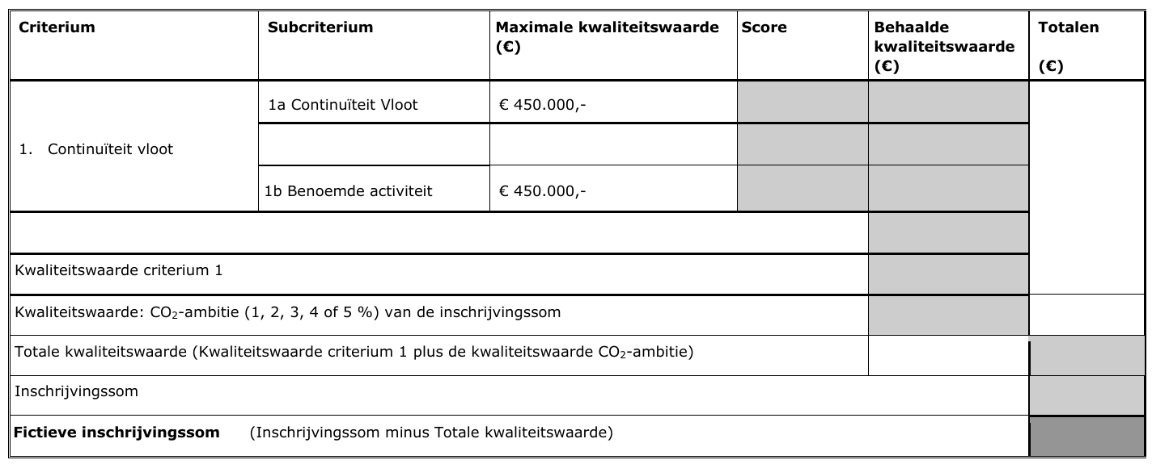
BPKV

Slide 20
Beoordeling BPKV met M.A.R.K.
Beoordelen met M.A.R.K. (Meerkleurig Argumentatief ReferentieKader)
De volgende aandachtspunten zijn opgenomen bij het toepassen van de M.A.R.K. methodiek:
1) De mate waarin de aangeboden maatregelen en resultaten bijdragen aan
het bereiken van de doelstelling.
2) De mate waarin het aanbod SMART gemaakt is.
Inschrijving “ontleden” d.n.v. tekst inschrijving met verschillende kleuren markeren.
Onderscheidt in:
1) Maatregelen
2) Resultaten
3) Onderbouwingen

Slide 21
Beoordelen BPKV met M.A.R.K.
Het beoordelen bestaat uit drie stappen, namelijk: analyse, waardering en de score.
Bij de analyse van de inschrijver wordt er gekeken hoe de inschrijver de tekst precies heeft bedoeld. Dit wordt gedaan aan de hand van de M.A.R.K. systematiek waarbij de argumentatietheorie wordt gebruikt.
Hierbij wordt onderscheid gemaakt tussen de “oorzaak” (hoe ga je dat realiseren) die leidt tot het gevolg (wat wordt gerealiseerd) en hoe de inschrijver zijn prestatie onderbouwt (welke zekerheid kun je geven dat het aanbod waargemaakt kan worden).
Voor meer uitleg over BPKV en de M.A.R.K. methodiek:
Inkoopbeleid Beste Prijs Kwaliteit Verhouding (rijkswaterstaat.nl)

Slide 22
Pauze

Slide 23
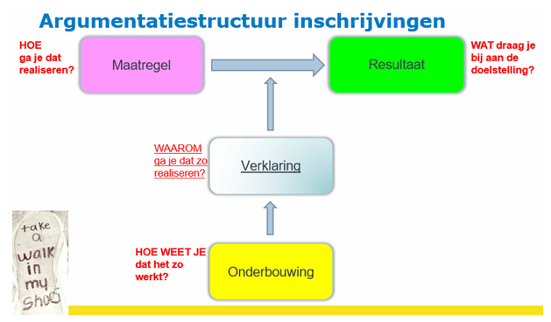
Beoordelen BPKV met M.A.R.K.

Slide 24
Aandachtspunten inschrijving
Indienen detailspecificatie, aanbestedingsleidraad par 4.4.2
Indienen inschrijving volgens de M.A.R.K. beoordelingssystematiek

Slide 25
Tijdpad vervolg aanbestedingsprocedure
Notes:
Hieraan zijn geen rechten aan te ontleden.
Data TenderNed is hierin leidend
Zodra uw inschrijving klaar is dien deze in.
Wacht niet tot de uiterste datum mocht er iets mis gaan met uploaden dan zit u niet aan de uiterste inleverdatum en tijd.

Slide 26
Vragen stellen
Vragen stellen over de aanbesteding kan uitsluitend in TenderNed
Stel concrete vragen met verwijzing naar desbetreffend document

Slide 27
Inschrijven via TenderNed
Aanbestedingsproces
Contractdocumenten
Hoe werkt TenderNed
E-herkenning, ‘Natte handtekening’ en wat nu?
De hoofdinschrijver dient te ondertekenen met een gekwalificeerde
elektronische handtekening.
Ondertekening door derden volstaat met een handgeschreven handtekening,
zie bijlage C van de aanbestedingsleidraad.
Notes:
Natte handtekening uitzoeken!
Hoofdinschrijver geen natte handtekening
Derde wel
Staat in de leidraad paragraaf 4.3.1.
Bijlage C is model indieningsformulier voor documenten van derden die met een handgeschreven handtekening worden ingediend.

Slide 28

Afsluiting

